Slide 1
Entwicklung einer Change Story für die treibhausgasneutrale Verwaltung
ie-leipzig.com/auf-dem-weg

Slide 2
Beispiele einer „Change Story“
Hinweis: Die Inhalte kommen aus einem Workshop mit Klimaschutzmanagerinnen und Klimaschutzmanagern, der im Rahmen des Projektes IkKa im September 2024 durchgeführt wurde und sind anonymisiert. Die Teilnehmenden hatten 5 Minuten Zeit, die zentralen Fragen für ihre Kommune zu beantworten.

Slide 3
Entwicklung einer Change Story für die treibhausgasneutrale Verwaltung
Aussagen der Klimaschutzmanagerin Kati P.
Warum müssen wir etwas unternehmen?
Was möchten wir erreichen?
Wie erreichen wir das?
Gründe
Ziele
Schritte
Zukunftssicherung – jeder Sektor muss mitmachen
Langfristig Kosten sparen
CO2-Neutralität
Gesunde Lebensmittel
Zur Generationengerechtigkeit beitragen
Klimaneutrale Beschaffung
Energieeffizienz
Ressourceneffizienz
Mehr vegetarisches Essen
Naturschutzgebiete in Kommunen
Klimafreundliches Verkehrskonzept
Klimafreundliches Bauen

Slide 4
Entwicklung einer Change Story für die treibhausgasneutrale Verwaltung
Aussagen des Klimaschutzmanagers Zaid L.
Warum müssen wir etwas unternehmen?
Was möchten wir erreichen?
Wie erreichen wir das?
Gründe
Ziele
Schritte
irreversible Schäden
Schäden von globalem Ausmaß, die auch auf unsere Kommune zurückkommen
Wir haben die Möglichkeit, Vorbild zu sein
mind. treibhausgasneutral
Mentalitätsänderung der Mitarbeitenden
Aufmerksamkeit
Analyse der Zustände
Modernisierung und Effizienz
Kommunikation miteinander und mit anderen Kommunen / Kreisen

Slide 5
Entwicklung einer Change Story für die treibhausgasneutrale Verwaltung
Aussagen der Klimaschutzmanagerin Anna W.
Warum müssen wir etwas unternehmen?
Was möchten wir erreichen?
Wie erreichen wir das?
Gründe
Ziele
Schritte
„es ist 5 vor 12“
Klimawandel ist vor der Haustür
Klimaschutz kostet kein Geld, er spart Geld
Generationsgerechtigkeit
THG-Bilanz dringend nach Sektoren
Kosten einsparen!
Bevölkerung / Einwohnende partizipieren lassen
Populismus verhindern / senken
sensibilisieren
Partizipation
Kommunikation
Transparenz
Tatsachsen schaffen mit Fakten (wiss. belegt)
Fördermittel

Slide 6
Entwicklung einer Change Story für die treibhausgasneutrale Verwaltung
Aussagen der Klimaschutzmanagerin Nadia R.
Warum müssen wir etwas unternehmen?
Was möchten wir erreichen?
Wie erreichen wir das?
Gründe
Ziele
Schritte
Gutes Beispiel / Vorbildfunktion
Weil wir auch betroffen sind / Kosten
Bildungsauftrag
Sichtbare (Pilot-)Maßnahmen
z.B. klimaresiliente Verwaltungsgebäude
Projekte an Schulen
Fuhrpark elektrisieren
Entsiegelte Parkfläche + Liegenschaften
Fassadenbegrünung
Weitere Maßnahmen im Hitzemanagement
Schulgärten etc.

Slide 7
Entwicklung einer Change Story für die treibhausgasneutrale Verwaltung
Aussagen des Klimaschutzmanagers Danny E.
Warum müssen wir etwas unternehmen?
Was möchten wir erreichen?
Wie erreichen wir das?
Gründe
Ziele
Schritte
Vorbildfunktion gegenüber BürgerInnen
CO2 Reduktion ist notwendig
Vorbild für andere Städte / Rathäuser
Signifikante CO2 Reduktion
Nur gemeinsam auf allen verantwortlichen Ebenen
Energetische Sanierung von Liegenschaften
CO2 frei im Betrieb
CO2 freier Fuhrpark
.

Slide 8
Entwicklung einer Change Story für die treibhausgasneutrale Verwaltung
Aussagen der Klimaschutzmanagerin Emily E.
Warum müssen wir etwas unternehmen?
Was möchten wir erreichen?
Wie erreichen wir das?
Gründe
Ziele
Schritte
CO2 Einsparung
Schutz der Bevölkerung
Pflicht der Daseinsvorsorge
Treibhausgasneutralität
Einsatz erneuerbarer Energien
Aufklärung / Sensibilisierung
.

Slide 9
Entwicklung einer Change Story für die treibhausgasneutrale Verwaltung
Aussagen des Klimaschutzmanagers Matthias B.
Warum müssen wir etwas unternehmen?
Was möchten wir erreichen?
Wie erreichen wir das?
Gründe
Ziele
Schritte
Schnelles und ambitioniertes Handeln auf allen Ebenen
Vorbild sein
Gesetze umzusetzen und wissenschaftlichen Erkenntnissen folgen
Keine Treibhausgase mehr im eigenen Zuständigkeitsbereich
Treibhausgasneutralität
Klimagerecht global und für künftige Generationen
Effizient, bürgernah, nachhaltig sein
Alle Gebäude sanieren
100% elektrischer Fuhrpark
Max. Ausbau der Erneuerbaren Energien
Gemeinsam!
.

Slide 10
Visuelle Darstellungen einer treibhausgasneutralen Verwaltung mittels KI
Hinweis: für die Erstellung wurde die kostenfreie Version von Leonardo.AI genutzt. Die Darstellungen enthalten in Teilen verzerrte Elemente, Gegenstände, Gesichter und Schriftzüge.

Slide 11
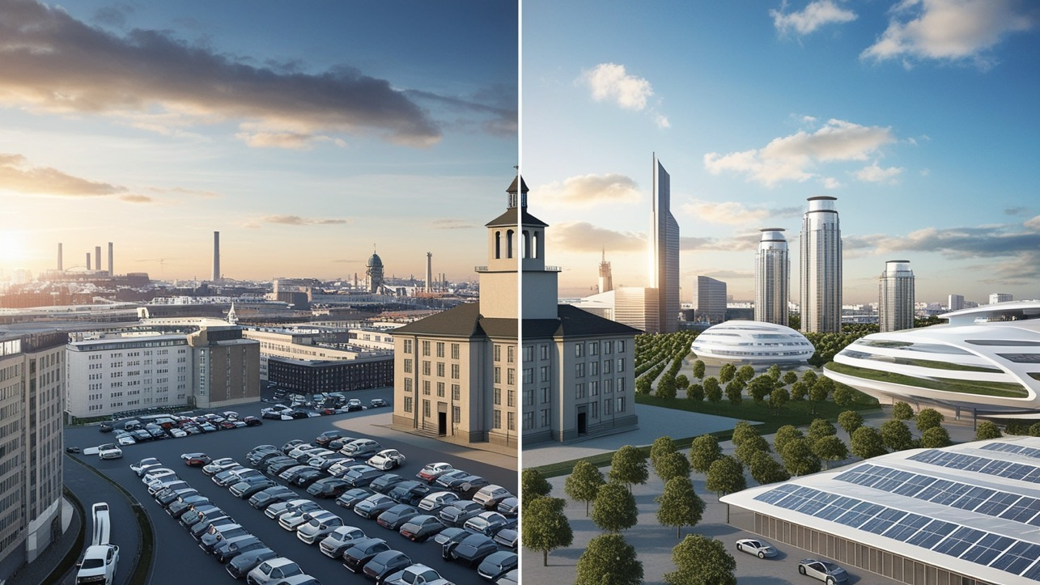
Erstellt mit Leonardo.AI, Oktober 2024

Slide 12
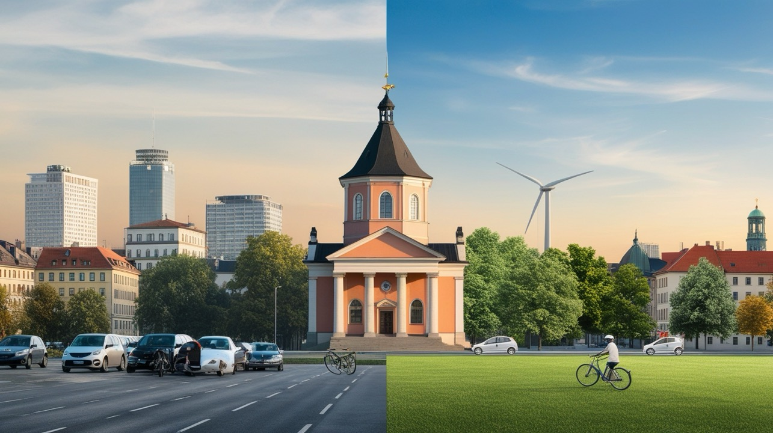
Erstellt mit Leonardo.AI, Oktober 2024

Slide 13
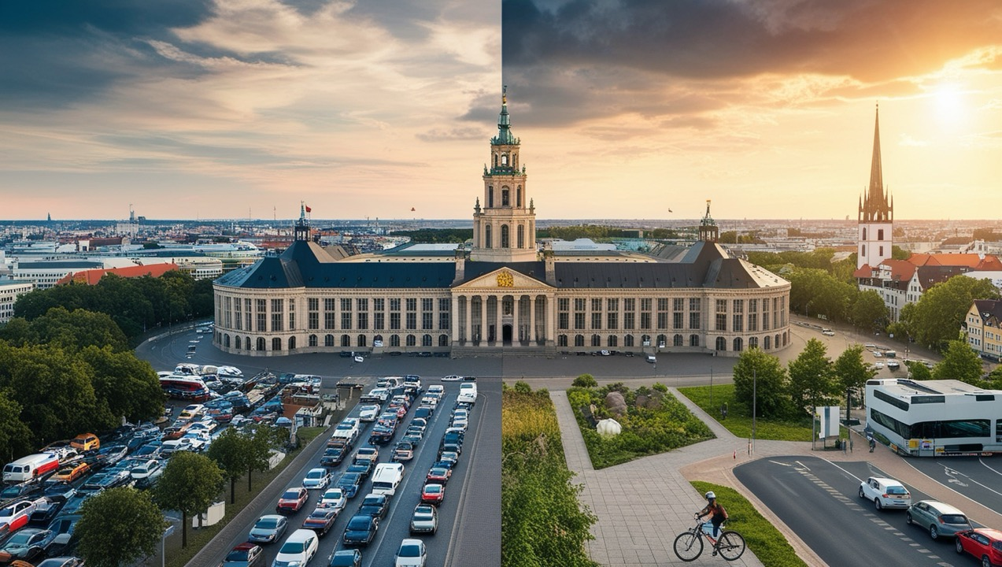
Erstellt mit Leonardo.AI, Oktober 2024

Slide 14
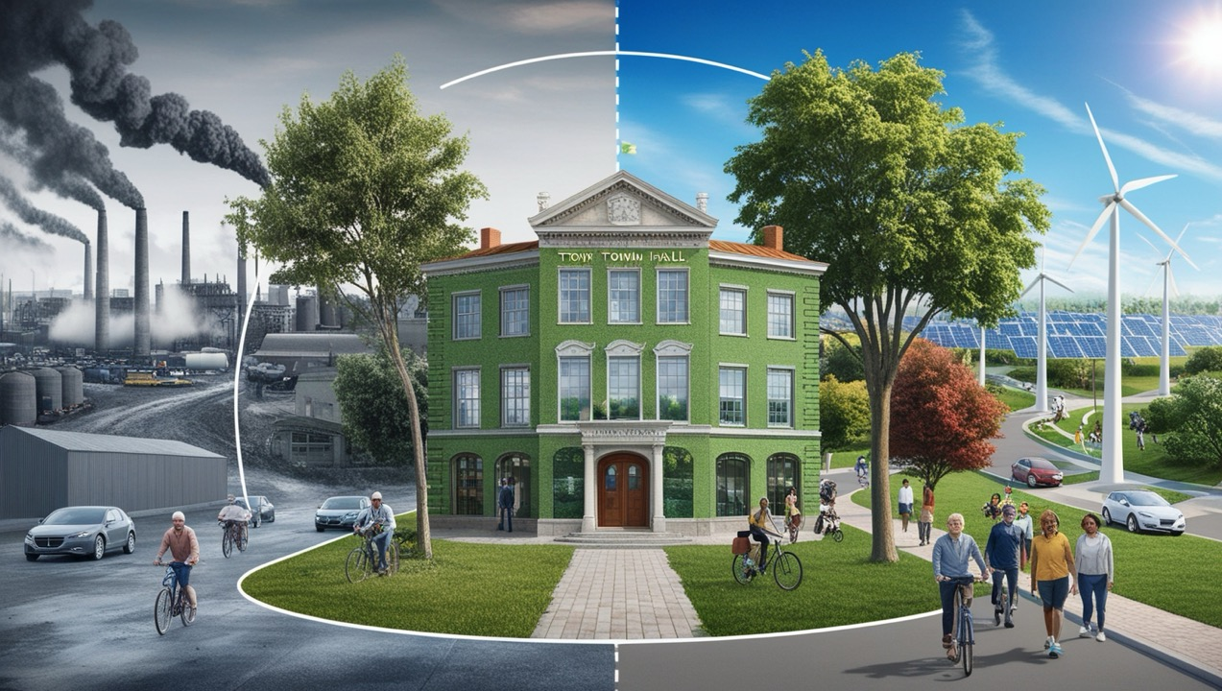
Erstellt mit Leonardo.AI, Oktober 2024

Slide 15
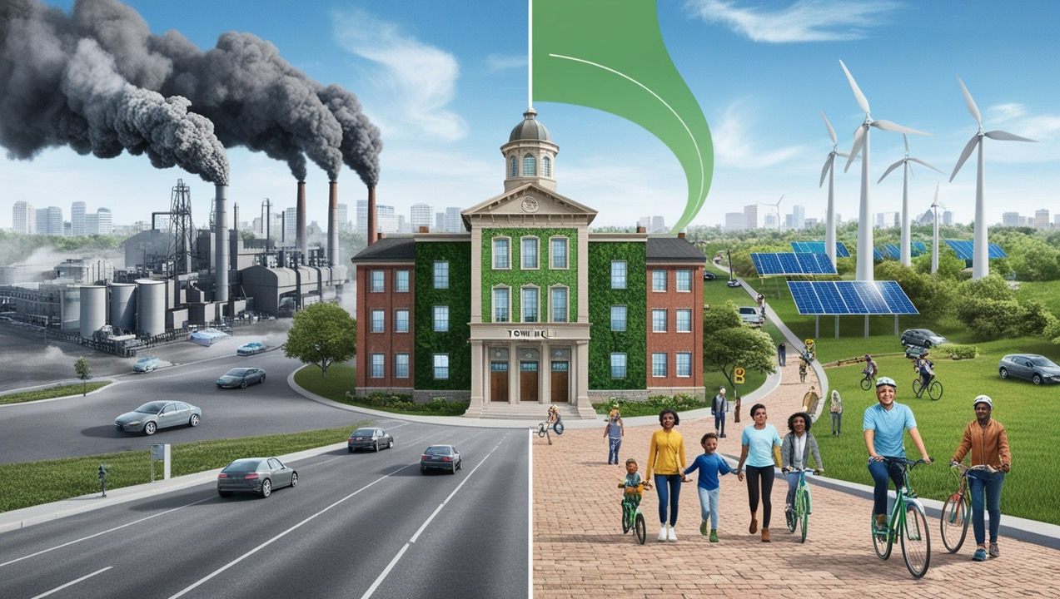
Erstellt mit Leonardo.AI, Oktober 2024

Slide 16
Visuelle Darstellungen
Hinweis: Diese Darstellungen sind „Realutopien“, die durch Reinventing Society e.V. Auf https://realutopien.info/visuals/ zur Verfügung gestellt werden.

Slide 17
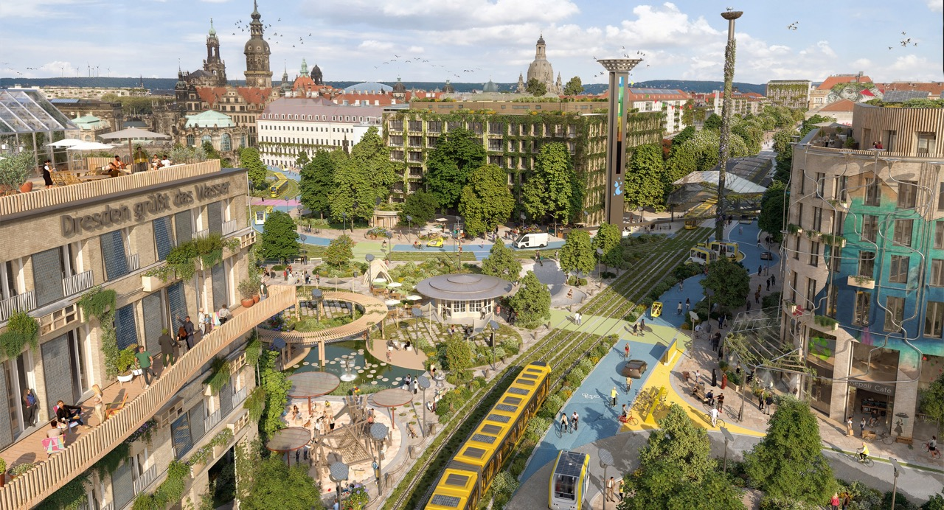
Bildquelle: Dresden 2045 - Reinventing Society & loomn architekturkommunikation (CC BY NC-SA 4.0, Vorherbild: Sebastain Weingart)

Slide 18
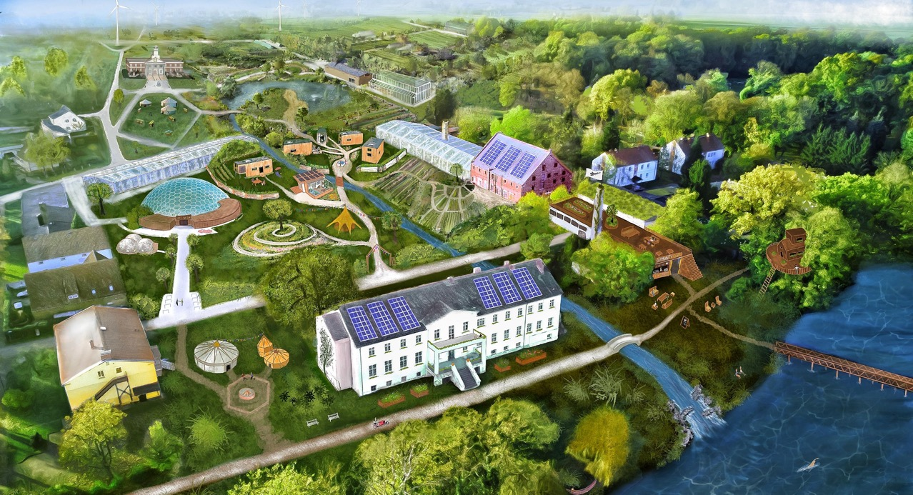
Bildquelle: Gemeinschaft am See Utopia 2048 by Lino Zeddies & Robin Hotz, CC BY-NC-SA 4.0

Slide 19
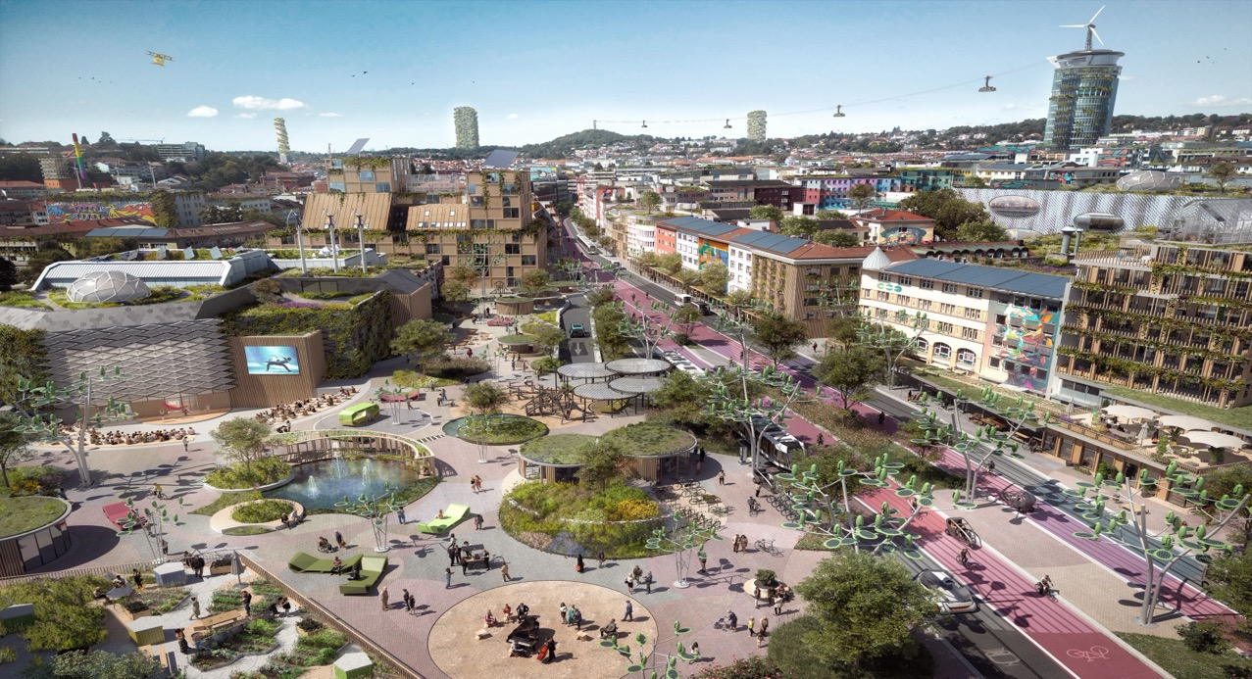
Bildquelle: Pforzheim Zerrennerstraße 2045 by Reinventing Society & loomn (CC BY-NC-SA 4.0, Foto: Jens Alemann)

Slide 20
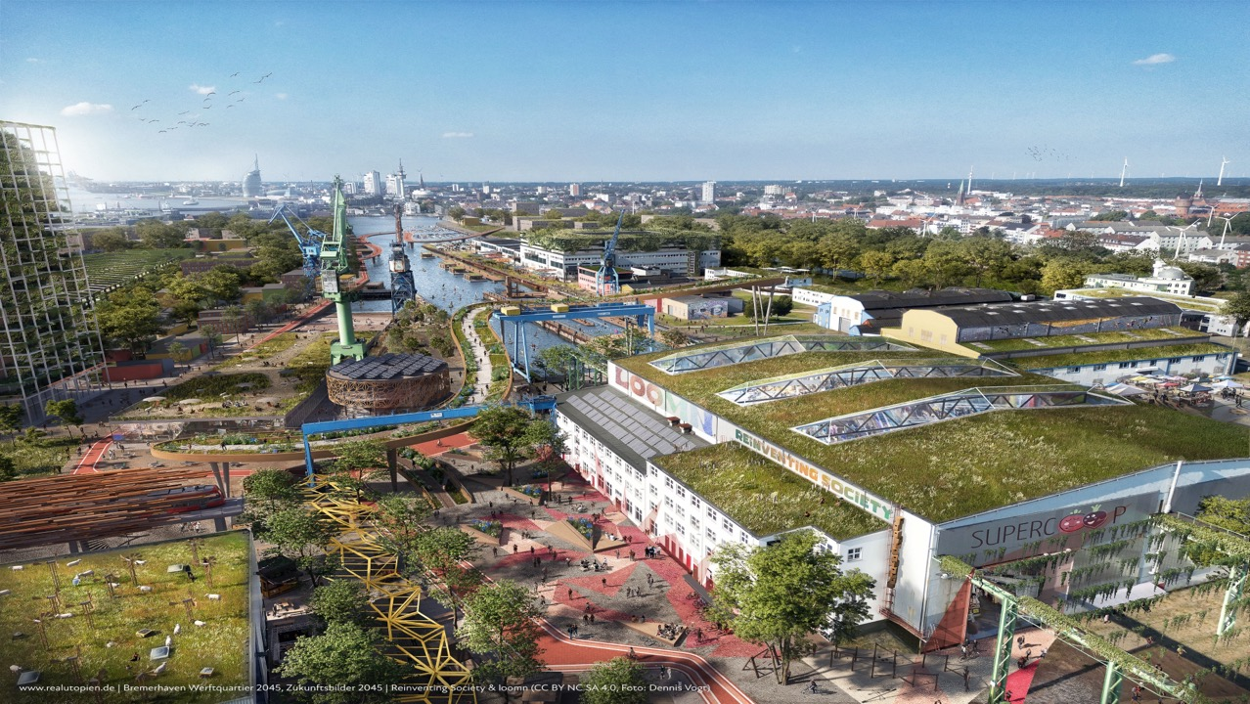
Bildquelle: www.realutopien.de | Bremerhaven Werftquartier, Zukunftsbild 2045 | Reinventing Society & Loomn (CC BY NC SA 4.0, Foto: Dennis Vogt)

Slide 21
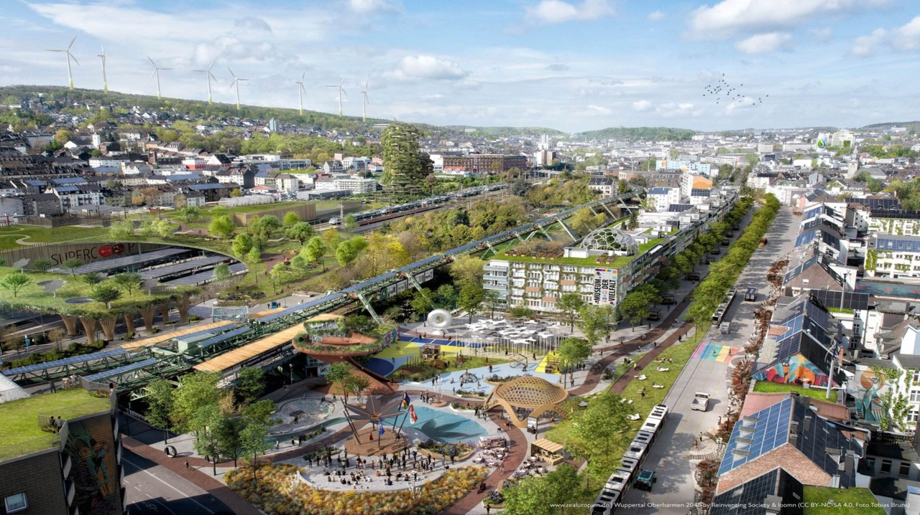
Bildquelle: www.realutopien.de | Wuppertal Oberbarmen 2045 by Reinventing Society & loomn (CC BY-NC-SA 4.0, Foto Tobias Bruns)

